Slide 1
自动控制原理
主讲人：李中美
学 院：信息学院
办公室： 实验19楼1517室
E-mail: zhongmeili@ecust.edu.cn

Slide 2
自动控制原理
（第1讲）
第一章 自动控制的一般概念
1.1 引言
1.2 自动控制理论发展概述
1.3 自动控制和自动控制系统的基本概念
1.4 自动控制系统的构成
1.5 控制系统的性能要求
1.6 控制系统的典型测试信号

Slide 3
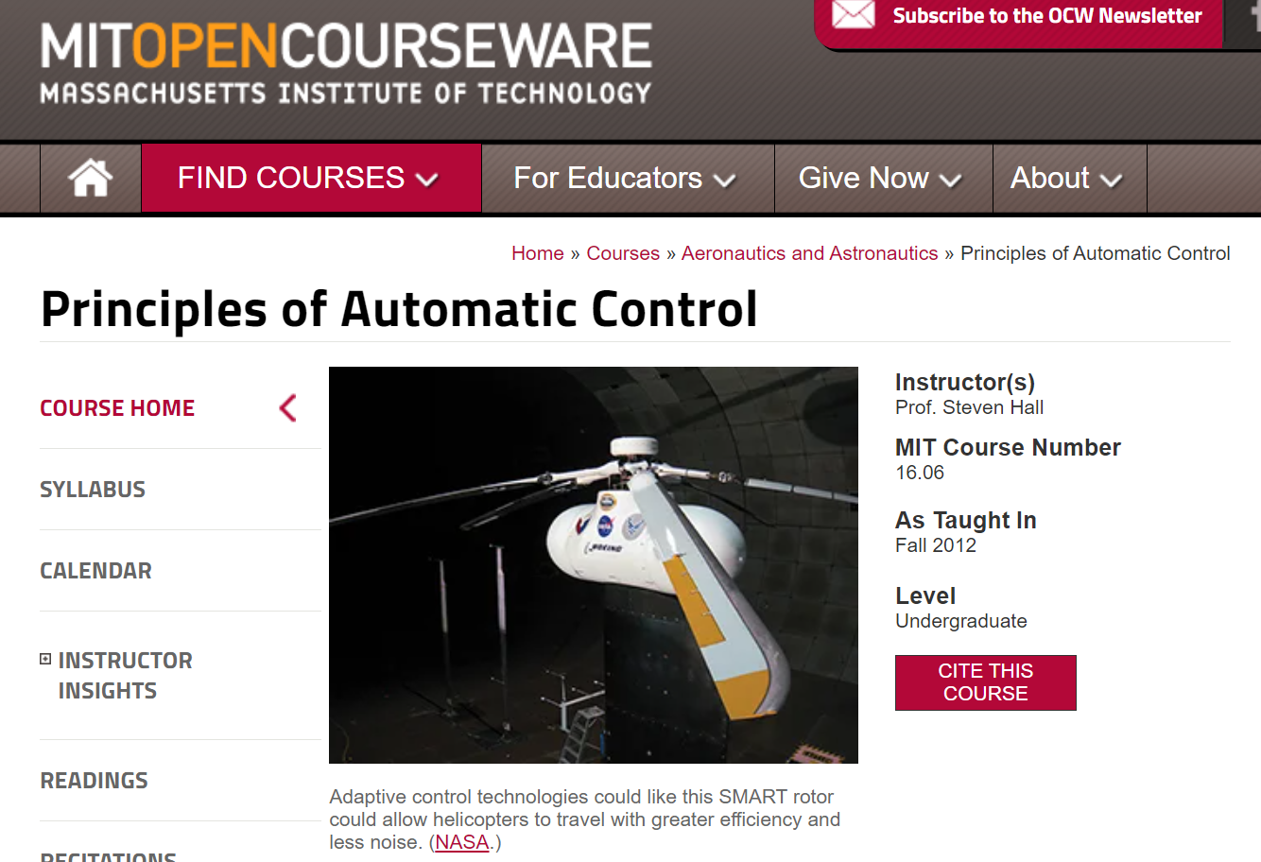
参考书籍
Required
侍洪波，杨文，曹萃文. 自动控制原理,化学工业出社，2022, ISBN 978-122-39527-6
Supplementary
胡寿松. 自动控制原理(第四版),科学出版社,2001, ISBN 7-03-008881-6
MIT Opencourses: https://ocw.mit.edu/courses/aeronautics-and-astronautics/16-06-principles-of-automatic-control-fall-2012/index.htm?utm_source=OCWDept&utm_medium=CarouselSm&utm_campaign=FeaturedCourse#

Slide 4

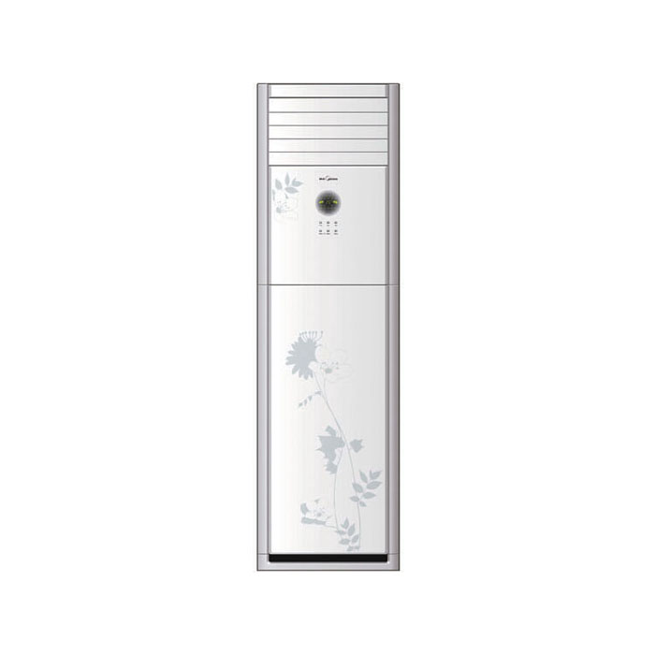
改变我们的生活

Slide 5
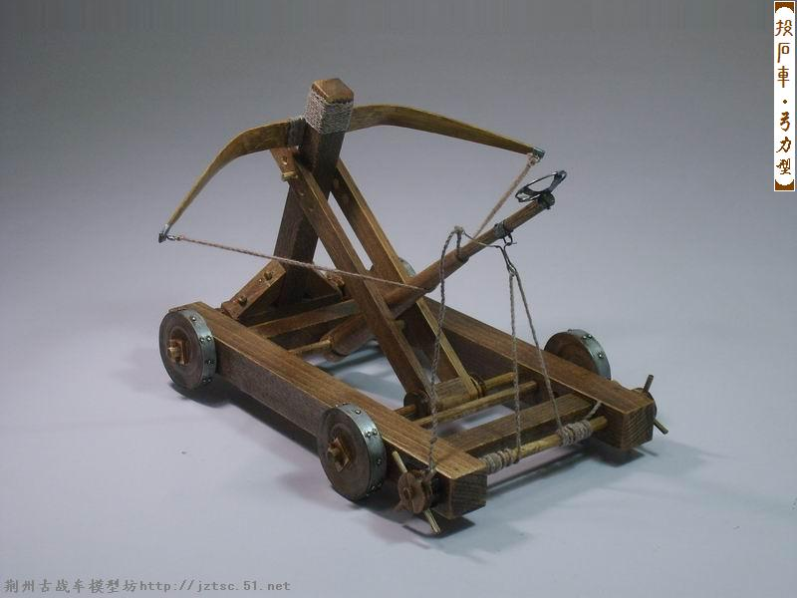
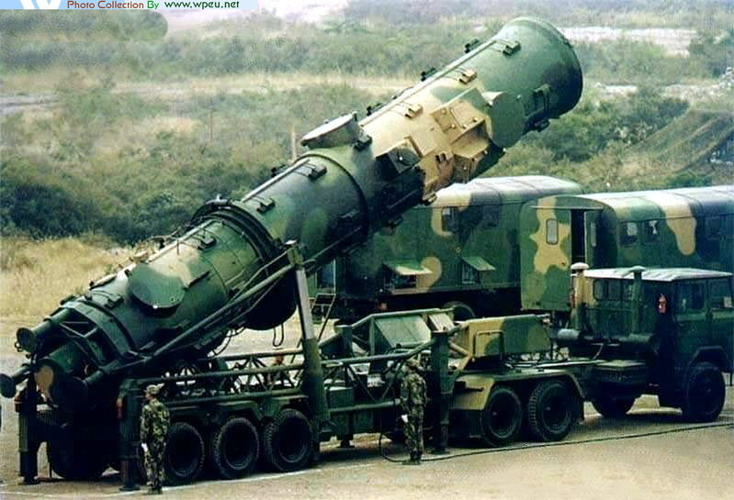
改变我们的生活

Slide 6
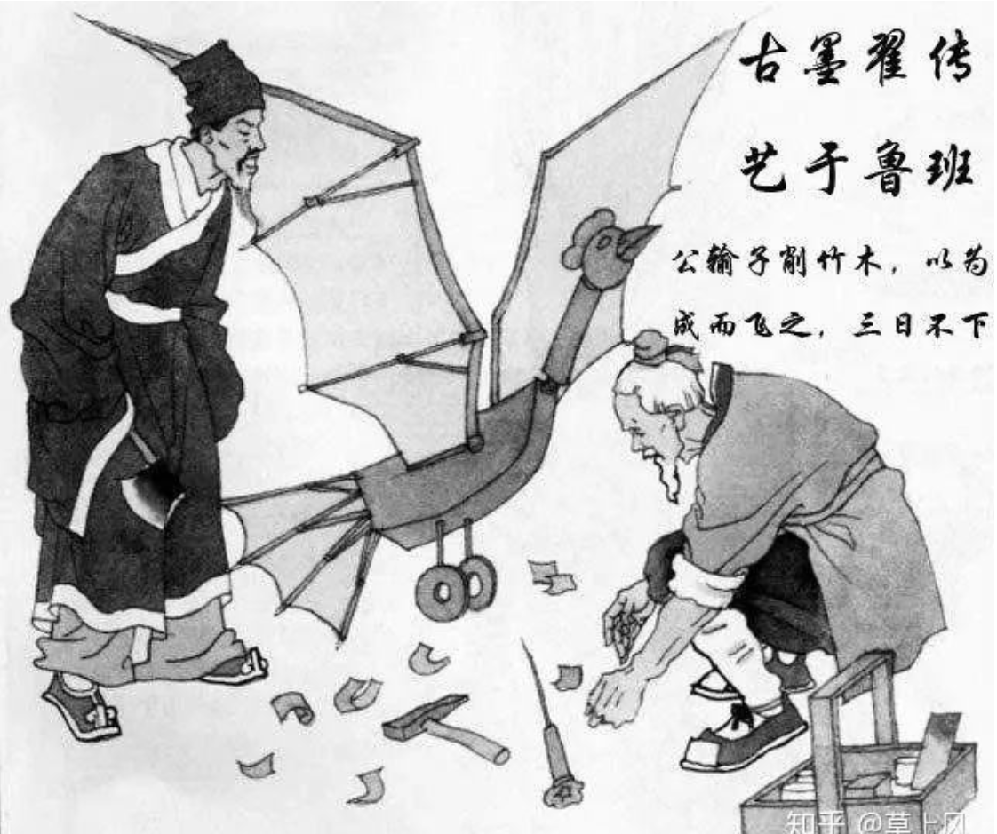

改变我们的生活
Notes:
高度控制系统、速度控制系统、自动着陆系统、瞄准控制系统等、

Slide 7
自动控制原理
Introduction to control system
1）What is “Automatic control”?
Automatic control is a methodology or philosophy of analyzing and designing a system that can self-regulate a plant (such as a machine or process) operating conditions or parameters by the controller as a predetermined goal with minimal human intervention.
在无人直接参与的情况下，利用控制装置，使工作机械、或生产过程(被控对象)的某个工作状态或参数(被控量)按预定的规律(给定量)运行。
Notes:
比如说空调就是一个自动控制系统，空调内部的微电脑通过采集房间温度、湿度等信息与用户设定值进行比较，产生控制信号，调整压缩机电机的转速，控制压缩机的排量，调节制冷量或制热量。
用户设定给定量、被控对象是压缩机、控制信号由微电脑产生

Slide 8

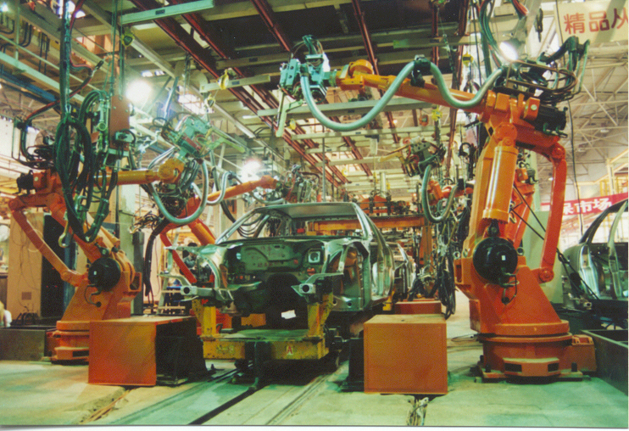
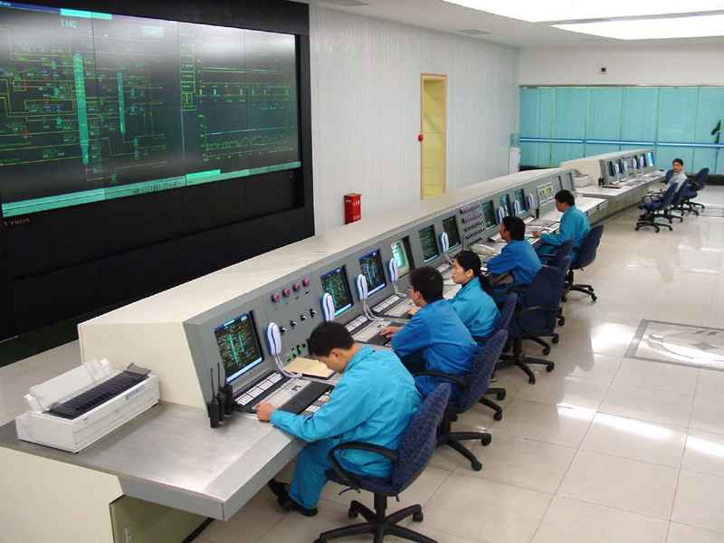
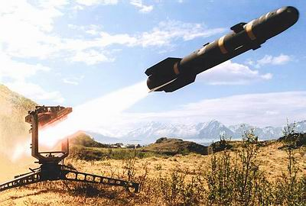

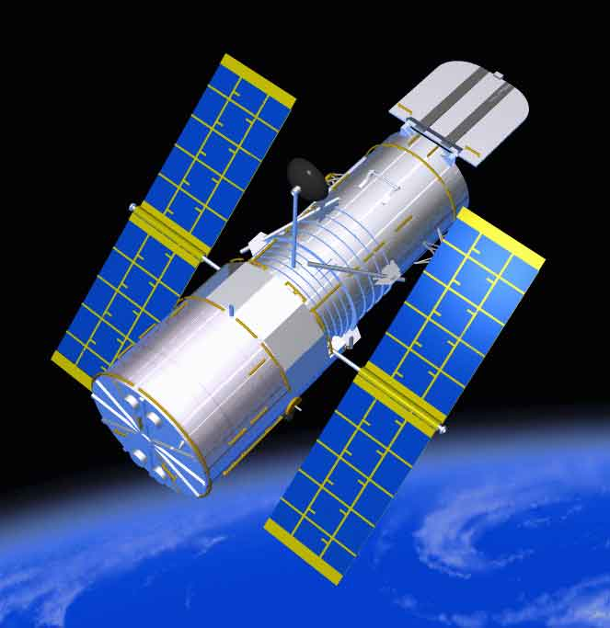
Applications:自动控制技术广泛应用
Notes:
The techniques of Automatic control have been widely used in many areas including aerospace, computer science, missile, air vehicles, mechanical engineering, and so on.
Without control systems there could be no manufacturing, no vehicles, no computers, no regulated environment,--in short, no technology. Control systems are what make machines, in the broadest sense of term, function as intended. Control systems are most often based on the principle of feedback, whereby the signal to be controlled is compared to a desired reference signal and the discrepancy used to compute corrective control action.

Slide 9
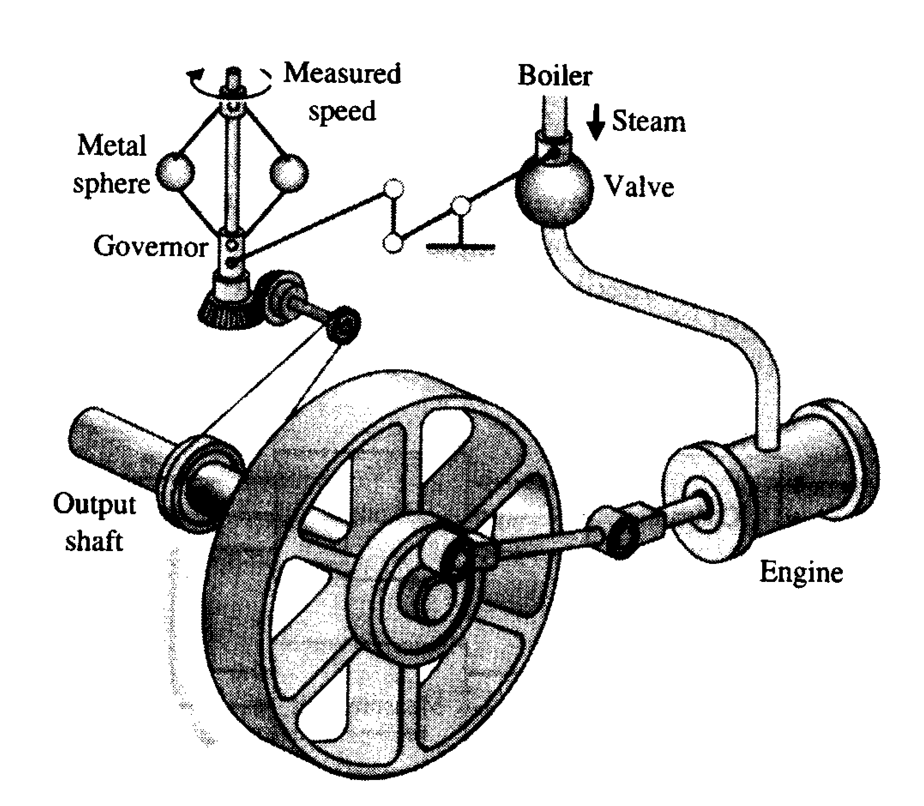
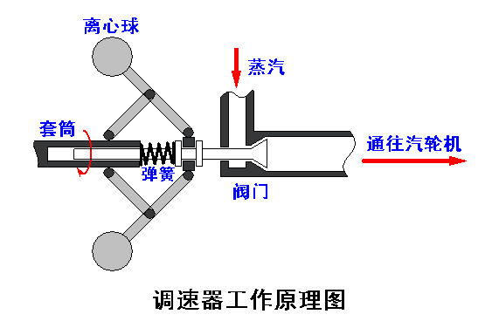
18世纪瓦特设计蒸汽机速度自动控制
Notes:
瓦特在发明了蒸汽机后，发现了很挠头的问题，就是不变的供气量会使他的机器因为外界负荷的变换而产生转速的忽高忽低，外界负荷大了同样的供气量机器的转速就得下降，外界负荷小了同样的供气量机器的转速就要上升。
要保持无论外界负载怎么变化，转速都要保持恒定，就得不断地随着外界负载的变化而相应地改变供气量的大小，如果靠人工去控制气门显然非常紧张和吃力。 外界负荷大时机器的转速下降由于离心力减小，由于重力的作用滑块下降。相应连接滑块的连杆就开大气门供气量，从而加大机器得输出功力进而机器的转速响应提高。 外界负荷小了机器的转速上升飞铁由于离心力增大克服了自身重力就向外张开，滑块上行相应减少供气量，机器的转速就要下降了。 这样就基本上完成了机器转速无论外界的负荷怎么变化都能保持了基本稳定。

Slide 10
2) Principles of Automatic control (自动控制理论)
is a methodology or philosophy of analyzing and designing a system.
是研究自动控制系统组成，进行系统分析设计的一般性理论;是研究自动控制过程共同规律的技术学科
3) Automatic control system(自动控制系统)
is the collection of components connected in such a way as to achieve a desired goal over certain aspects.
是指实现上述控制目的，由相互制约的各部分按一定规律组成的具有特定功能的整体。

Slide 11
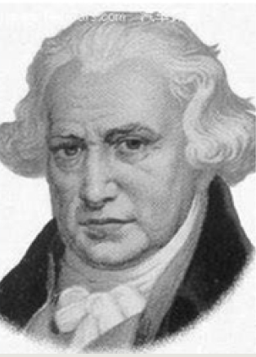
3) Developments of Automatic control
自动控制理论的发展
瓦特，英国发明家
James Watt
（1736.1.19-1819.8.25）
1788年：离心调速机
Notes:
Development trajectory

Slide 12
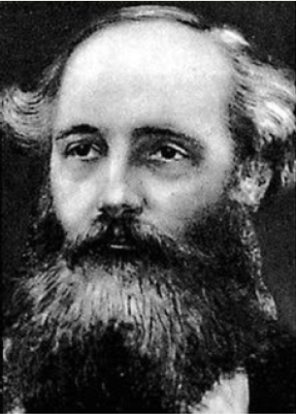
3) Developments of Automatic control
自动控制理论的发展
瓦特，英国发明家
James Watt
（1736.1.19-1819.8.25）
麦克斯韦，英国物理学家
James Clerk Maxwell
1831〜1879
1788年：离心调速机
1868年：分析蒸汽机调速机稳定性问题
Notes:
Development trajectory

Slide 13
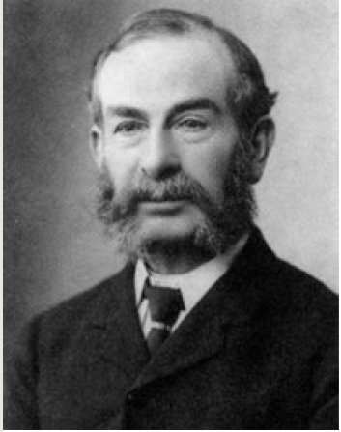
3) Developments of Automatic control
自动控制理论的发展
劳斯，英国数学家
Edward John Routh
（1832-1907）
1877年：系统稳定性——劳斯判据
Notes:
Development trajectory

Slide 14
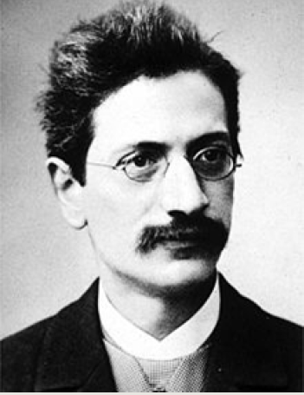
3) Developments of Automatic control
自动控制理论的发展
劳斯，英国数学家
Edward John Routh
（1832-1907）
古尔维茨，德国数学学家
Adolf Hurwitz
(1859.3-1919.11)
1877年：系统稳定性——劳斯判据
1895年：系统稳定性——古尔维茨判据
Notes:
Development trajectory

Slide 15
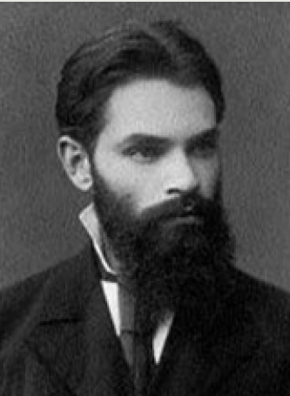
3) Developments of Automatic control
自动控制理论的发展
劳斯，英国数学家
Edward John Routh
（1832-1907）
古尔维茨，德国数学学家
Adolf Hurwitz
(1859.3-1919.11)
李雅普诺夫，俄国数学学家
Aleksandr Mikhailovich Lyapunov
(1857-1918.11)
1877年：系统稳定性——劳斯判据
1895年：系统稳定性——古尔维茨判据
1892年：系统稳定性——李雅普诺夫方法
Notes:
Development trajectory

Slide 16
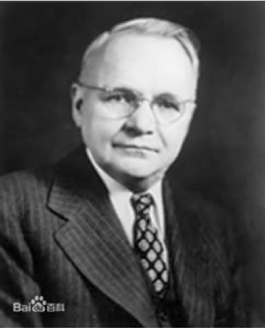
3) Developments of Automatic control
自动控制理论的发展
奈奎斯特，美国物理学家
H.Nyquist
（1889.2-1976.4）
1932年：系统稳定性——奈奎斯特判据
Notes:
Development trajectory

Slide 17
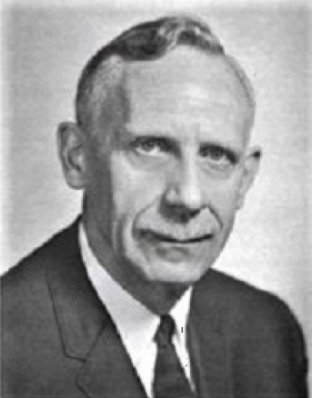
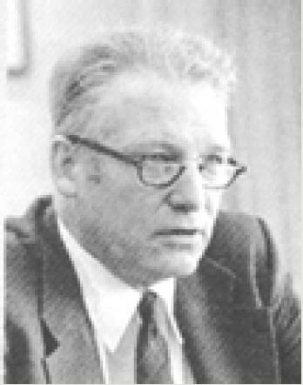
3) Developments of Automatic control
自动控制理论的发展
奈奎斯特，美国物理学家
H.Nyquist
（1889.2-1976.4）
伯德，美国科学家
H.W.Bode
(1905.12-1982.6)
尼柯尔斯，美国控制工程师
N.B.Nichols
(1914-1997.4)
1932年：系统稳定性——奈奎斯特判据
1938年：频域分析、校正方法
Notes:
Development trajectory

Slide 18
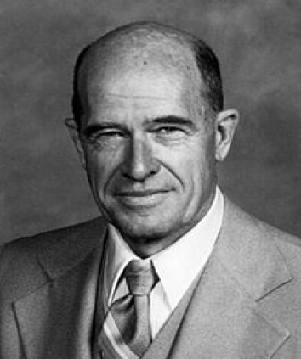
3) Developments of Automatic control
自动控制理论的发展
埃文斯，美国控制工程师
Walter Richard Evans
(1920.1-1999.7)
1948年：根轨迹法
Notes:
Development trajectory

Slide 19
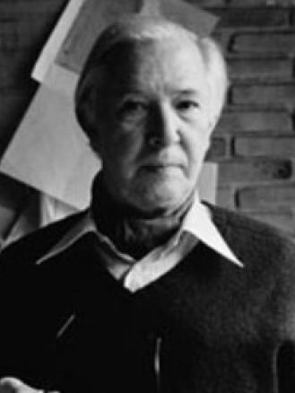
3) Developments of Automatic control
自动控制理论的发展
埃文斯，美国控制工程师
Walter Richard Evans
(1920.1-1999.7)
维纳，美国数学家、控制科学家
N. Wiener
(1894.11-1964.3)
1948年：根轨迹法，控制论
Notes:
Development trajectory

Slide 20
Classical control theories--经典控制理论
Based on Laplace Transforms and Transfer function in frequency domain
Mainly on SISO linear time-invariant system.
以传递函数为基础的经典控制理论，研究的主要对象是单输入-单输出的单变量、线性定常系统。
如：调节电压改变电机的速度；调整方向盘改变汽车的运动轨迹等。

Slide 21
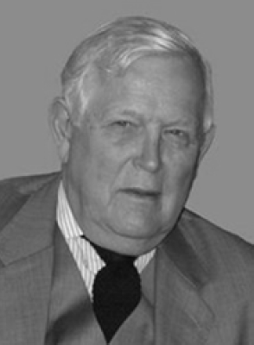
3) Developments of Automatic control
自动控制理论的发展
卡尔曼，匈牙利裔数学家
Roulf Emil Kalman
（1930.5-2016.7）
1960年：系统可控、可观性，最佳调节器，卡尔曼滤波方法
Notes:
Development trajectory

Slide 22
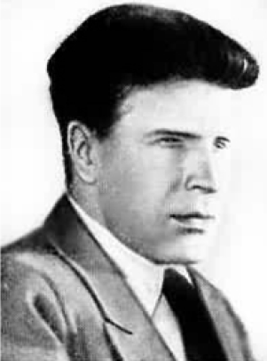
3) Developments of Automatic control
自动控制理论的发展
卡尔曼，匈牙利裔数学家
Roulf Emil Kalman
（1930.5-2016.7）
庞特里亚金，俄罗斯数学家
Pontryagin，Lev Semionovich
（1908-1988）
1960年：系统可控、可观性，最佳调节器，卡尔曼滤波方法
1956年：极大值原理
Notes:
Development trajectory

Slide 23
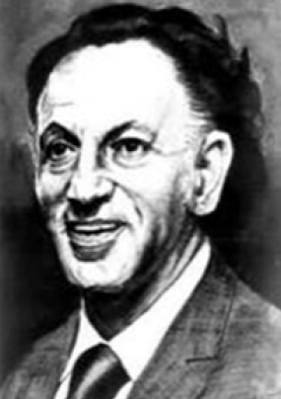
3) Developments of Automatic control
自动控制理论的发展
卡尔曼，匈牙利裔数学家
Roulf Emil Kalman
（1930.5-2016.7）
庞特里亚金，俄罗斯数学家
Pontryagin，Lev Semionovich
（1908-1988）
贝尔曼，美国数学家
R. Richard Bellman
（1930.5-2016.7）
1960年：系统可控、可观性，最佳调节器，卡尔曼滤波方法
1956年：极大值原理 1957年：动态规划
Notes:
Development trajectory

Slide 24
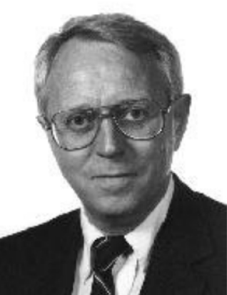
3) Developments of Automatic control
自动控制理论的发展
卡尔曼，匈牙利裔数学家
Roulf Emil Kalman
（1930.5-2016.7）
庞特里亚金，俄罗斯数学家
Pontryagin，Lev Semionovich
（1908-1988）
贝尔曼，美国数学家
R. Richard Bellman
（1930.5-2016.7）
奥斯特姆，瑞典数学家
K.J.Astrom
（1934.8-）
1960年：系统可控、可观性，最佳调节器，卡尔曼滤波方法
1956年：极大值原理 1957年：动态规划
1967年：最小二乘辨识法 1973年：自校正调节器
Notes:
Development trajectory

Slide 25
Modern control theories --现代控制理论
Based on state space in time domain
On MIMO nonlinear time-varying systems
以状态空间模型为基础，研究的主要对象是多输入-多输出的多变量、变参数系统。
如：汽车看成是一个具有两个输入（驾驶盘和加速踏板）和两个输出（方向和速度）的控制系统。
计算机科学地发展，极大地促进了控制科学地发展

Slide 26
The comparison between classical control theories and modern control theories
Classical control theories
Modern control theories
研究对象
The plant
Linear time-invariant system (SISO)
线性定常系统
（单输入、单输出）
Linear, nonlinear, time-invariant, time-varying system (MIMO)
线性、非线性、定常、时变系统
（多输入、多输出）
描述方法
Description method
Transfer function
传递函数
（输入、输出描述）
Vector space
向量空间
（状态空间描述）
研究办法
Research method
Root locus
根轨迹法和频率法
State space
状态空间法
研究目标
Research goal
系统分析及给定输入、输出情况下的系统综合
揭示系统的内在规律，实现在一定意义下的最优控制与设计

Slide 27
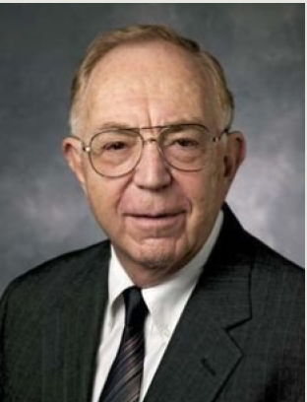
3) Developments of Automatic control
自动控制理论的发展
费根鲍姆
E.A.Feigenbaum
（1936-）
1968，专家系统：在某些特定领域内，应用大量的专家知识和推理方法求解复杂问题的一种人工智能计算机程序
Notes:
Development trajectory

Slide 28
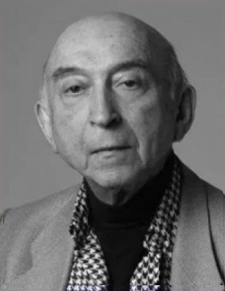
3) Developments of Automatic control
自动控制理论的发展
费根鲍姆
E.A.Feigenbaum
（1936-）
扎德，美国自动控制专家
Zadeh, L.A.
（1921.2-2017.9）
1968，专家系统：
1965，模糊控制：以模糊集合论、模糊语言变量和模糊逻辑推理为基础的一种计算机数字控制技术
Notes:
Development trajectory

Slide 29
3) Developments of Automatic control
自动控制理论的发展
费根鲍姆
E.A.Feigenbaum
（1936-）
扎德，美国自动控制专家
Zadeh, L.A.
（1921.2-2017.9）
1968，专家系统：
1965，模糊控制：
1982，神经网络：一种模仿动物神经网络行为特征，进行分布式并行信息处理的算法数学模型
Notes:
Development trajectory

Slide 30
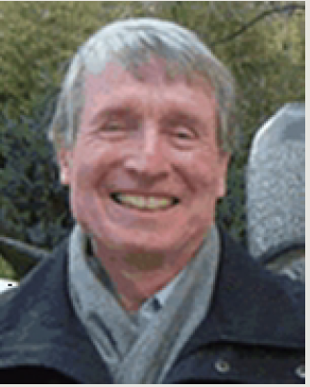
3) Developments of Automatic control
自动控制理论的发展
费根鲍姆
E.A.Feigenbaum
（1936-）
扎德，美国自动控制专家
Zadeh, L.A.
（1921.2-2017.9）
霍兰德，美国心理学家
John Henry Holland
（1929-）
1968，专家系统：
1965，模糊控制：
1982，神经网络：
1975，遗传算法：一类借鉴生物界的进化规律(适者生存，优胜劣汰遗传机制)演化而来的随机化搜索方法
Notes:
Development trajectory

Slide 31
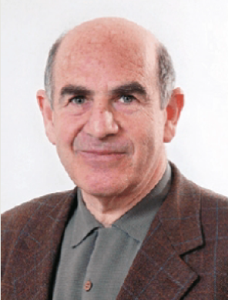
3) Developments of Automatic control
自动控制理论的发展
费根鲍姆
E.A.Feigenbaum
（1936-）
扎德，美国自动控制专家
Zadeh, L.A.
（1921.2-2017.9）
霍兰德，美国心理学家
John Henry Holland
（1929-）
莱瑟，美国物理学家
Victor.Lesser
（1922-）
1968，专家系统：
1965，模糊控制：
1982，神经网络：
1975，遗传算法：
1989，多智能体：将大而复杂的系统建设成小的、彼此互相通信和协调的，易于管理的系统
Notes:
Development trajectory

Slide 32
Large-scale system theory--大系统控制理论
是一种控制与信息处理相结合的动态系统工程理论，研究的对象具有规模庞大、结构复杂、功能综合、目标多样、因素众多等特点。它是一个多输入、多输出、多干扰、多变量的系统。
如：人体，我们就可以看作为一个大系统，其中有体温的控制、情感的控制、人体血液中各种成分的控制等等。
大系统控制理论目前仍处于发展阶段。

Slide 33
Intelligent Control--智能控制
基于人工智能技术应用，在近年来新发展起来的一种控制技术，它的指导思想是依据人的思维方式和处理问题的技巧，解决那些目前需要人的智能才能解决的复杂的控制问题。
它是一门新兴的控制学科，能运用人们的经验与技巧解决许多以往控制中难以解决的棘手问题(如建模等)，因此得到了人们极大的重视。

Slide 34
自动控制原理发展简史
Classical control theories 经典控制理论(19世纪初)
Time domain 时域法
Complex domain 复域法 (根轨迹法)
Frequency domain 频域法
Modern control theories 现代控制理论(20世纪60年代)
Linear system 线性系统 Adaptive control 自适应控制
Optimal control 最优控制 Robust control 鲁棒控制
Optimal filtering最佳估计 Fault-tolerant control容错控制
System identification 系统辨识 Complex system 大系统复杂系统
Intelligent control theories 智能控制理论(20世纪70年代)
GNC system 专家系统 Fuzzy control 模糊控制
Neural network 神经网络 Generic algorithm 遗传算法
Notes:
Development trajectory

Slide 35
Components of control systems 自动控制系统的构成
Recall:
What is “Automatic control”?
在无人直接参与的情况下，利用控制装置，使工作机械、或生产过程(被控对象)的某个工作状态或参数(被控量)按预定的规律(给定量)运行。
Notes:
比如说空调就是一个自动控制系统，空调内部的微电脑通过采集房间温度、湿度等信息与用户设定值进行比较，产生控制信号，调整压缩机电机的转速，控制压缩机的排量，调节制冷量或制热量。
用户设定给定量、被控对象是压缩机、控制信号由微电脑产生

Slide 36
Components of control systems 自动控制系统的构成
电加热炉炉温控制系统

Slide 37
Temperature control system
温控系统-人工控制
Control objective: The temperature must be held as close as possible to a desired value.
控制目标：要求炉子的温度恒定在期望的数值上。
Error
Controller
Plant
Ref. Input
Output
Measured output

Slide 38
Temperature control system
Automatic Control
温控系统-自动控制
Notes:
热电偶 u_b, 电位器 u_r,调节可变电阻的大小，通过反向串接实现比较算法，得到实测炉温与给定炉温的差别

Slide 39
Block diagram of temperature control system 自动温控控制系统构成框图
Output
Ref. Input
Voltage amplifier
Power amplifier
electromotor
stove
thermocouple
炉温控制系统方框图

Slide 40
Principles of feedback control 负反馈原理
Compare the output with the input, and keep the error between them as small as possible.
将系统的输出信号引回输入端，与输入信号相比较，利用所得的偏差信号进行控制，达到减小偏差、消除偏差的目的。
The key of the closed loop system
闭环控制系统的核心
闭环(反馈)控制系统的特点：
(1) 系统内部存在反馈，信号流构成闭回路(closed-loop)
(2) 偏差起调节作用(A regulator problem)

Slide 41
The components of control system 控制系统的组成
被控对象(Plant, Process)
控制系统
Control system 测量元件(Sensor)
比较元件 (Comparison)
控制装置 放大元件(Amplification device)
执行机构(Actuator)
校正装置(Calibration device)
给定元件(电位器)
Notes:
给定元件:给出与期望的被控量相对应的系统输入量;
放大元件:将比较元件给出的偏差信号进行放大,用来推动执行元件去控制被控对象;
执行元件:直接推动被控对象,使其被控量发生变化;
校正元件:也叫补偿元件,它是结构或参数便于调整的元部件,用串联或反馈的方式连接在系统中,以改善系统的性能.

Slide 42
Terms(名词术语)
输入信号 也叫参考输入，给定量或给定值，它是控制输出(Input/Reference) 量变化规律的指令信号。
输出信号 是指被控对象中要求按一定规律变化的物理量，又
(Output) 称被控量(controlled variable)，它与输入量(controlling variable)之间保持一定的函数关系。
反馈信号 由系统(或元件)输出端取出并反向送回系统(或元(Feedback signal) 件)输入端的信号称为反馈信号。反馈有主反 馈和局部反馈之分。

Slide 43
Terms(名词术语)
偏差信号(discrepancy signal)
它是指参考输入与主反馈信号之差。
误差信号(error signal)
指系统输出量的实际值与期望值之差，简称误差。
扰动信号(disturbance signal)
简称扰动或干扰，它与控制作用相反，是一种不希望的、影响系统输出的不利因素。扰动信号既可来自系统内部，又可来自系统外部，前者称内部扰动，后者称外部扰动

Slide 44
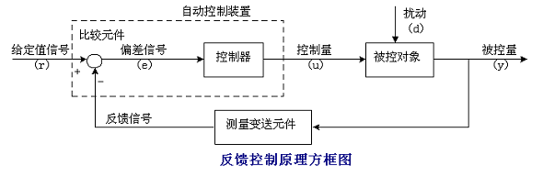
A typical feedback control system
Automatic control device
disturbance
Comparison device
Controlling variable
Input
Discrepancy
output
Controller
Plant
Feedback signal
transducer
Block diagram of feedback control system

Slide 45
Methods of Automatic control 自动控制的基本方式
(1) 反馈控制方式(feedback control)
按偏差进行控制，具有抑制扰动对被控量产生影响的能力和较高的控制精度。
Automatic control device
disturbance
Comparison device
Controlling variable
Input
Discrepancy
output
Controller
Plant
Feedback signal
transducer
Block diagram of feedback control system

Slide 46
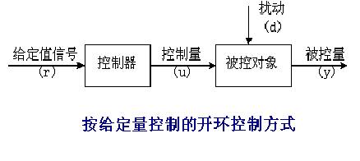
Classification of Automatic control (II) 自动控制的基本方式(2)
(2)开环控制方式(open loop control)
指控制装置与被控对象之间只有顺向作用而没有反向联系的控制过程。
Controlling variable
disturbance
Input
output
controller
plant
Block diagram of open loop control system

Slide 47
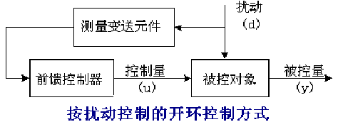
自动控制的基本方式(3)
(3)顺馈控制方式(feed-forward control)
Notes:
为了克服扰动的影响，可以将预知的或测得的扰动折算到系统输入端，对控制量的大小进行修正，这种控制方法称为补偿控制。
没有形成信号流程的闭合回路，它是一种开环控制。

Slide 48
Classification of control system 控制系统的分类
(1) Constant value regulated system and Servo control system 恒值(定值)控制系统和随动控制系统
恒值控制系统（或称自动调节系统(regulator system)、自动镇定系统）的特点：输入信号是一个恒定的数值。工业生产中的恒温、恒压等自动控制系统都属于这一类型。
The output must be held as close as possible to a desired constant value.
恒值控制系统可看成输入等于常值的过程控制系统,系统反应的灵敏性(惯性)问题非主要矛盾，主要考察抗干扰的问题。

Slide 49
Servo control system(随动控制系统)
The input varies and the output must be made to follow as closely as possible.
系统的输入量(控制量)是预先未知的随时间任意变化的函数，要求被控量以尽可能小的误差跟随控制量的变化，故又称为跟随系统。在随动系统中。扰动的影响是次要的，系统分析、设计的重点是研究被控量跟随的快速性和准确性，系统灵敏性成为主要矛盾。

Slide 50
(2)Linear/nonlinear control system
线性控制系统和非线性控制系统
Linear system(线性系统)
组成系统的全部元件都是线性元件，它们的输入-输出的静态特性均为线性，这类系统的运动可由常系数的微分方程或差分方程(differential equation)来描述。
Additive(叠加性质) Homogeneous齐次性(比例)
Notes:
叠加性：当有几个输入信号同时作用于系统时，系统的总输出响应等于每个输入信号单独作用所产生的响应之和；
齐次性：当输入信号乘以某一倍数作用于系统时，系统输出响应也在原基础上放大同一倍数。

Slide 51
叠加原理与线性控制系统
如果一个系统具有下列性质：
(1) 输入x₁(t)产生输出 y₁(t)； (2) 输入x₂(t)产生输出y₂(t) ；
(3) 输入c₁x₁(t)+c₂x₂(t)产生输出c₁y₁(t)+c₂y₂(t) ；
其中，x₁(t) 、x₂(t) 是任意输入信号，c₁、c₂是任意常数，则系统是线性系统。
叠加原理 在线性系统中，由 n个输入x_{i}(t) (i=1、2……n）共同产生的
输出y(t)，等于各个输入x_{i}(t)单独产生的输出之y_{i} (t)和，即：

Slide 52
Nonlinear system 非线性系统
系统中含有一个或多个非线性元件，非线性元件的静态输入-输出特性均为非线性的。凡含有非线性元件的系统均称为非线性系统。系统的运动需要用非线性的微分方程或差分方程来描述。

Slide 53
(3)Time-invariant/Time-varying system 定常系统与时变系统
A time-invariant system is one whose output does not depend explicitly on time.
如果控制系统的结构、参数在系统运行过程中不随时间变化，则称为定常系统或者时不变系统，否则，称为时变系统。

Slide 54
(4)Continuous/discrete time system 连续(时间)系统与离散(时间)系统
Continuous time system(连续系统)
系统中各部分的信号均是时间变量的连续函数，常微分方程形式(differential equation)
Discrete time system（离散系统）
系统中的信号为脉冲序列或数码形式，信号在时间上是离散的，差分方程形式(difference equation)

Slide 55
计算机采样控制系统
离散信号
输入
误差
控制
被控量
信号
信号
信号
r
(
t
)
e
(
t
)
e
(
kT
)
数字
u
(
kT
)
u
1
(
t
)
被控
c
(
t
)
A/D
计算机
D/A
对象
f
(
t
)
反馈信号
反馈
环节

Slide 56
控制系统的分类
*按给定信号的形式 恒值系统/随动系统
*按系统是否满足叠加原理 线性系统/非线性系统
*按系统参数是否随时间变化 定常系统/时变系统
*按信号传递的形式 连续系统/离散系统
*按输入输出变量的多少 单变量系统/多变量系统

Slide 57
Performance requirements of control system 控制系统的性能要求
What is the performance in response to changes in inputs and disturbances? 通常将系统受到给定值或干扰信号作用后，控制被控量变化的全过程称为系统的动态过程。
系统在外力作用下，输出逐渐与期望值一致，则系统是稳定的，如曲线①所示；反之，输出如曲线②所示，则系统是不稳定的。

Slide 58
Performance requirements of control system
控制系统的性能要求

Slide 59
Performance requirements of control system
控制系统的性能要求
工程上常从稳、快、准三个方面来评价控制系统。
Stable 稳(stability 稳定性)：
指动态过程的平稳性。
Fast 快(transient response 瞬态性能)： 指动态过程的快速性。
Accurate准(steady-sate response 稳态性能)：
指动态过程的最终精度。

Slide 60
Performance requirements of control system
控制系统的性能要求
(1)稳定性(stability)
稳定性是对系统的基本要求，不稳定的系统不能实现预定任务。
(2)瞬态性能(transient response characteristics)
对过渡过程的形式和快慢提出要求，一般又称为动态性能。过渡时间、超调量、振荡次数
稳和快反映了系统动态过程性能的好坏。既快又稳，表明系统的动态精度高。

Slide 61
Performance requirements of control system
控制系统的性能要求
(3)稳态性能(steady-state response)
用稳态误差来衡量。 在参考输入信号作用下，当系统达到稳态后，其稳态输出与参考输入所要求的期望输出之差叫做给定稳态误差(steady-state error)。
稳、快、准三方面的性能指标往往由于被控对象的具体情况不同，各系统要求也有所侧重，而且同一个系统的稳、快、准的要求是相互制约的。

Slide 62
Some typical test functions for control system 控制系统的典型测试信号
为便于用统一的方法研究和比较控制系统的性能，通常选用几种确定性函数作为典型测试信号。可选作典型外作用的函数应具备以下条件：
这种函数在现场或实验室中容易得到。
控制系统在这种函数作用下的性能应代表在实际工作条件下的性能。
(3) 这种函数的数学表达式简单，便于理论计算。

Slide 63
(1) Unit step response
单位阶跃函数r(t)
f(t)
Definition：
⎧
1
t
≥
0
f
(
t
)
=
r
(
t
)
=
⎨
t
<
0
⎩
0
t
0
Laplace transform：
∞
1
L
[
f
(
t
)]
=
F
(
s
)
=
∫
1
e
−
st
dt
=
s
0
Z-transform：
Z
Z[f(t)]=
Z - 1

Slide 64
(2) Unit impulse function
单位脉冲函数
Definition：
⎧
0
t
≠
0
f
(
t
)
=
δ
(
t
)
=
⎨
⎩
∞
t
=
0
+∞
定义：
∫
δ
(
t
)
dt
=
1
−
∞
Laplace transform：
Z-transform:
L
[
f
(
t
)]
=
F
(
s
)
=
1
Z[f(t)]=1
单位脉冲作用在现实中是不存在的，它是某些物理现象经数学抽象化的结果。

Slide 65
(3)Unit ramp function
单位斜坡函数
f(t)
Definition：
t
t
≥
0
f
(
t
)
=
0
t
<
0
0
t
Laplace transform：
∫
∞
1
L
[
f
(
t
)]
=
F
(
s
)
=
t
e
-
st
dt
=
0
s
2
Z-transform：
TZ
Z[f(t)]=
(Z-1)²

Slide 66
(4) Sine function
正弦函数
f(t)
Definition：
⎧
sin
ωt
t
≥
0
f
(
t
)
=
⎨
⎩
0
t
<
0
Laplace transform：
∞
ω
L
[
f
(
t
)]
=
F
(
s
)
=
∫
sin
ω t
e
−
st
dt
=
s
2
+
ω
2
Z-transform：
0
Z
sin
ω T
Z[f(t)]=
Z²-2Zcos
ωT
+1

Slide 67
(5)Accelaration function
加速度函数
r(t)
Definition：
0
t
Z-transform
Laplace transform
T²z(Z+1)
Z[r(t)]=
2(Z-1)³

